Slide 1
附录 计算复杂性与可计算性基础
计算理论包含三个传统核心领域：自动机、可计算性和复杂性。它们共同探讨一个根本问题：什么是计算机的基本能力和限制？
1.自动机：研究抽象计算模型，为计算机和计算过程提供精确的数学描述。
2.可计算性：分析解决这个问题的可能性，研究问题是否可能被计算
3.复杂性：研究解决问题所需的代价（时间、空间），区分问题的难易程度，以及是否有更快、更好的算法。

Slide 2
主要内容
计算复杂性理论
时间复杂性
O(n)、o(n)
P、NP、NP-complete、NP-hard
空间复杂性
可计算性
可判定问题
不可判定问题

Slide 3
大O和小o
时间复杂度：描述了算法执行时间随问题规模n增长的趋势。通常是算法在最坏情况下语句执行的最大次数（频度）。
大O：定义T(n) = O(f(n)) ，表示 T(n) 增长不超过f(n) 的某个常数倍，提供时间复杂度的上界。
存在常数c，对于一般的n，有T(n)<=c·f(n)
例如：函数3n³+2n²的时间复杂度为O(n³)。
小o：定义T(n) = o(f(n)) ，表示 T(n) 增长严格慢于f(n)。
存在常数c，对于一般的n，有T(n)<c·f(n)
大O和小o的记法区别，类似于<=和<之间的区别。

Slide 4
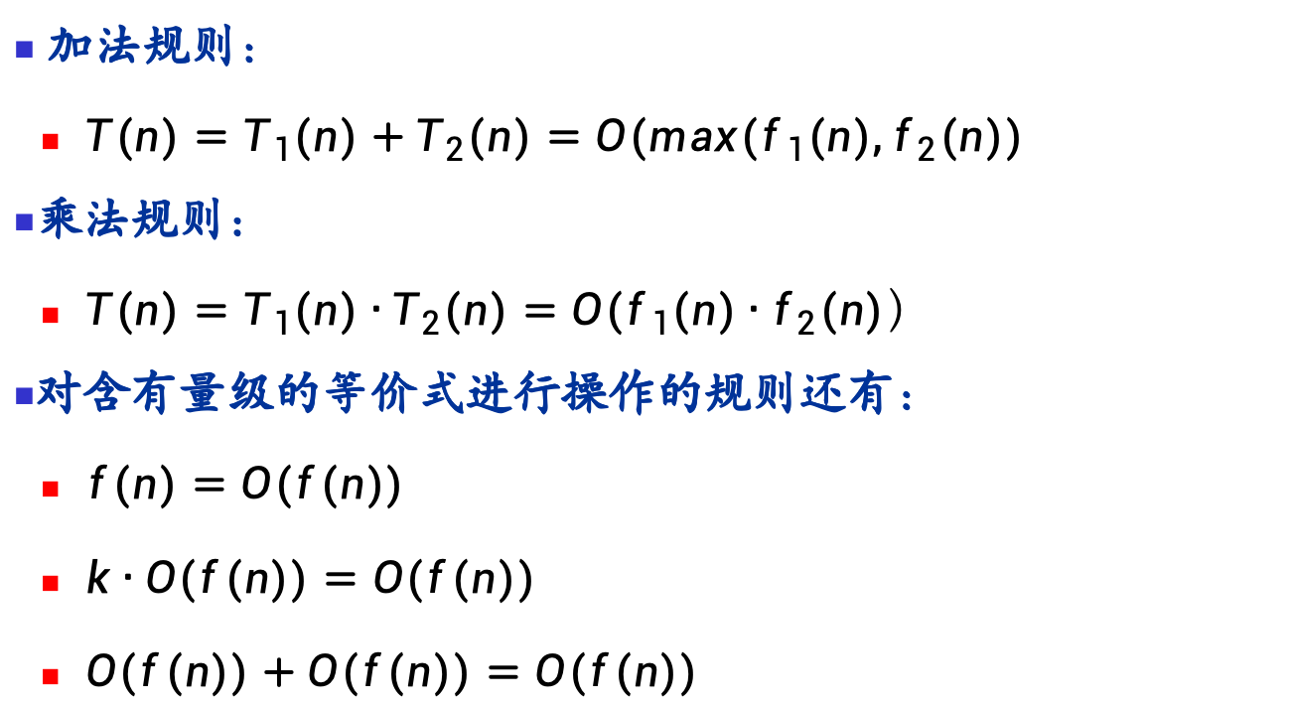
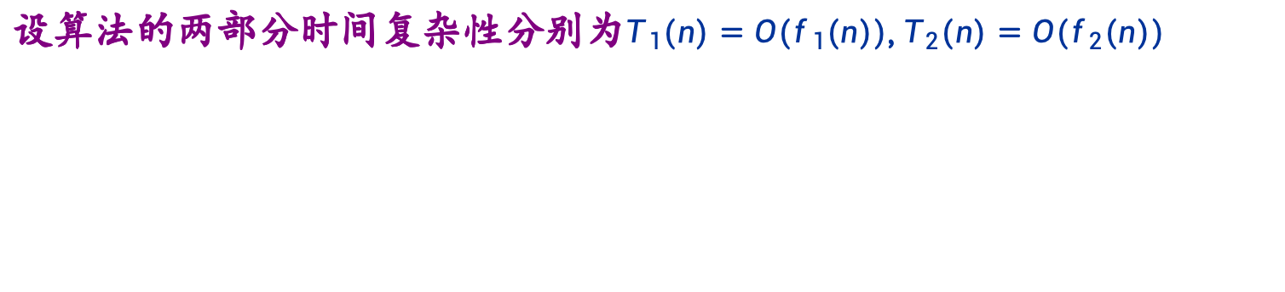
大O的计算规则
设算法的两部分时间复杂性分别为$T_{1}(n)=O(f_{1}(n))$, $T_{2}(n)=O(f_{2}(n))$
加法规则：
$T(n)=T_{1}(n)+T_{2}(n)=O(max(f_{1}(n),f_{2}(n))$
乘法规则：
$T(n)=T_{1}(n)∙T_{2}(n)=O(f_{1}(n)∙f_{2}(n)）$
对含有量级的等价式进行操作的规则还有：
$f(n)=O(f(n))$
$k∙O(f(n))=O(f(n))$
$O(f(n))+O(f(n))=O(f(n))$

Slide 5
P问题
P问题: P是确定型图灵机在多项式时间内可判定的语言类
一个问题是 P 类问题，意味着可以找到一个算法，在计算机上只执行多项式次计算就可以解决它。
例1 下面是两个n×n 矩阵相乘的算法语句，每行最右面表明该行语句执行的次数。
FOR i=1 TO n DO n+1
FOR j=1 TO n DO n(n+1)
BEGIN
C[i,j]:=0; n²
FOR k=1 TO n DO n²(n+1)
C[i,j]:=C[i,j]+A[i,k]*B[k,j] n³
END;
整个程序中所有语句的执行次数之和为
T(n)=2n³+3n²+2n+1
其时间复杂度 T(n)=O(n³)。

Slide 6
NP问题
NP问题: 指在非确定型图灵机上多项式时间内可计算的问题。
(有向)哈密顿路径问题: 一个NP问题。给定一个有向图, 确定是否存在一条经过每个节点恰好一次的路径
找到这样一条路径可能需要尝试所有排列，是指数时间的。
多项式可验证性：给定一条路径，只需沿着路径走一遍，检查是否符合条件，是多项式时间的。
s
t

Slide 7
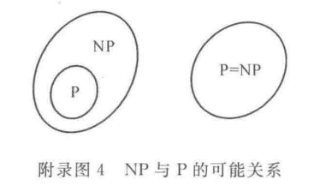
NP-complete问题
NP-complete问题: 满足两个条件
1.它是一个NP问题
2.其他所有属于NP的问题都可以规约成它。
规约 ： 如果问题 A 可以在多项式时间内转化为问题 B，那么 B 至少和 A 一样难。
世纪难题：NP =? P
如果P = NP，那么所有多项式可验证的问题都将是多项式可判定的。从理论上讲，判定问题就是解决问题。
大多数研究人员相信这两个类是不相等的，并试图证明这两个类是不相等的。

Slide 8
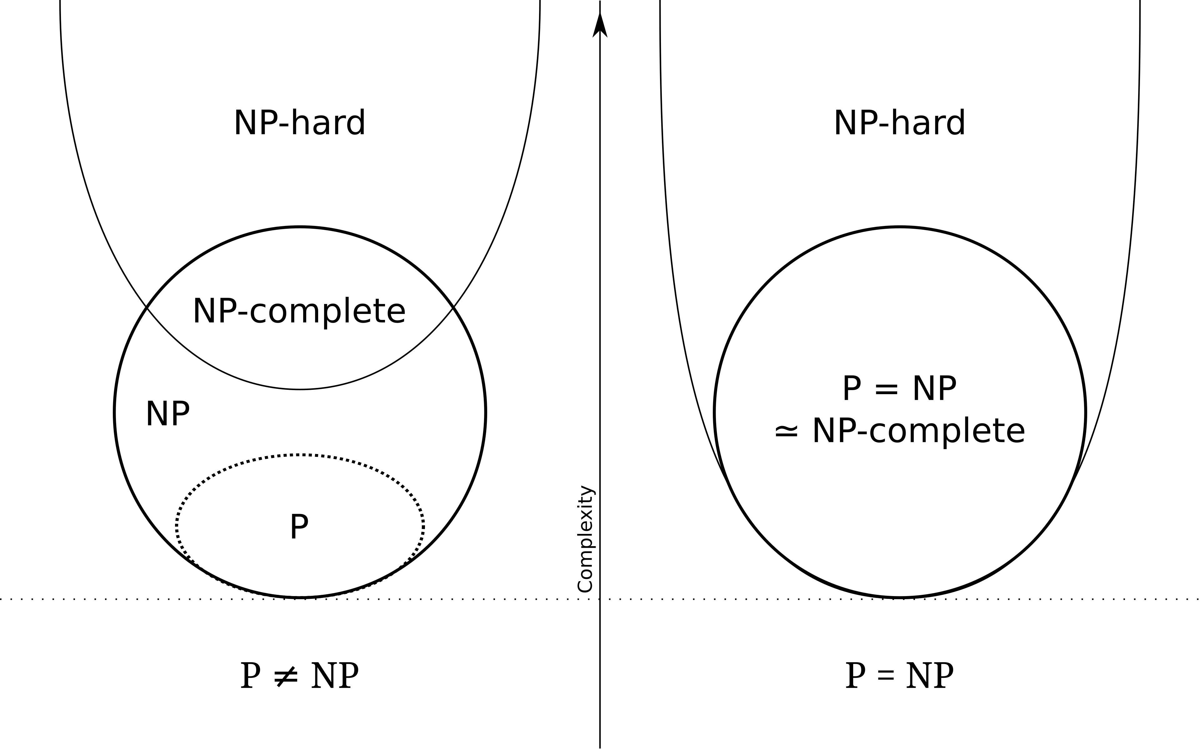
NP-hard问题
NP-hard问题: 满足NP-complete问题定义的第二条但不一定要满足第一条。 即所有的NP问题都能规约到它，但是他不一定是一个NP问题。
P、NP、NP-comlpete、NP-hard的关系

Slide 9
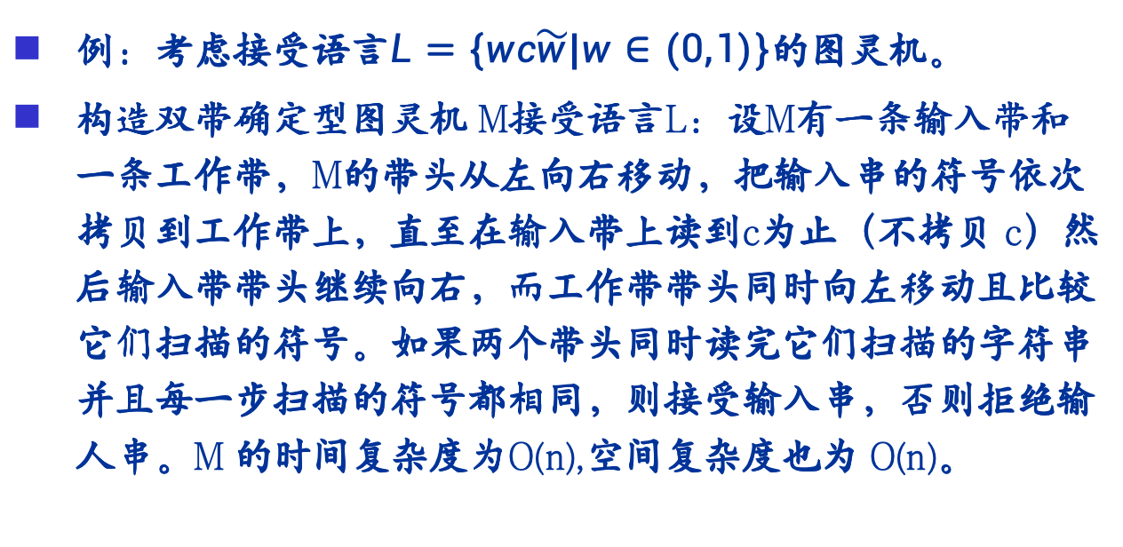
空间复杂性
定义: 设M是一个在所有输入上都停机的确定型图灵机。定义M的空间复杂度为函数 f:N→N，其中 f(n)是M在任何长为n的输入上扫描带单元的最大数量。
例：考虑接受语言$L=\{wc\tilde{w}|w∈(0,1)\}$的图灵机。
构造双带确定型图灵机 M接受语言L：设M有一条输入带和一条工作带，M的带头从左向右移动，把输入串的符号依次拷贝到工作带上，直至在输入带上读到c为止（不拷贝 c）然后输入带带头继续向右，而工作带带头同时向左移动且比较它们扫描的符号。如果两个带头同时读完它们扫描的字符串并且每一步扫描的符号都相同，则接受输入串，否则拒绝输人串。M 的时间复杂度为O(n),空间复杂度也为 O(n)。

Slide 10
可判定问题
可判定问题: 对于语言L ，如果存在一个图灵机，对任意输入字符串 w；若 w∈L，则停机并接受；若 w∉L，则停机并拒绝。则L 是可判定的。
对于可判定问题，判定器一定停机，不会进入无限循环。
成员问题：是给定一个语言L和一个字符串 w，判断 w 是否属于 L。
所有正则语言的成员问题都是可判定的。（对）
正则语言全都是可判定语言。（对）

Slide 11


不可判定问题
停机问题: 任给一个程序和一个输入，是否存在一个一般的算法，判断程序对该输入的 计算最终是否停止?
假设停机问题可判定，则存在一个判定程序 P,可以判断任一程序 f 对输入 x 的计算是否停止，先定义 x 和 f 都是 P 的输入。
再定义程序
现在研究P'是否停机的问题。
(a)若P(x,P')=1，根据P'定义，有P'(x,P')=while(1)，即P'不停机，则由P的定义，有P(x,P')=0，导出矛盾。
(b)若P(x,P')=0，则P'(x,P')=while(0)，即程序P'对于作为输入的P'可以停止计算，由P'定义，P'对其他满足f≠P'的输入x、f与P行为相同，也可停止计算，即有P(x,P')=1，导出矛盾。
由上可见，(a) 、(b) 均导出P(x, P')=¬P(x, P')，故原假设"存在一个判定程序P"是不正确的。

